Slide 1
区块链应用及 物联网
区块链系列之二 Ethereum
Andy Wu (吴增德）
Index
Notes:
TODO:
相关概念
Gas
。。
Own, Send, Mine bitcoins
Public –Private Key Encryption
Question:
How the bitcoin is transferred, How the bitcoin is flowed
Bitcoin core code analysis
BitCoin Addresses:
Generate public / private key pair
Hash the public key → Bitcoin address
Guard the private key with your life
build an entire core banking platform on some form of distributed ledger technology.
One thing EWF potentially will work on, for example, is a unified blockchain platform
blockchain represents a real breakthrough when it comes to verifying "tiny little contracts in a point-to-point realm.“
sees blockchain as a breakthrough for traceability

Slide 2
内容大纲
区块链简介
The DAO
以太坊分叉
以太坊价值估算
以太坊商业前景
买卖以太币
以太坊简介 >>
应用实例 >>
我们工作 >>
相关投资 >>

Slide 3





区块链演化史
1.0
3.0
电子现金
去中心化交易
去中心化互联网、 去中心化社会治理
2.0
智能合约、数字资产、
物联网、各行业应用

Slide 4
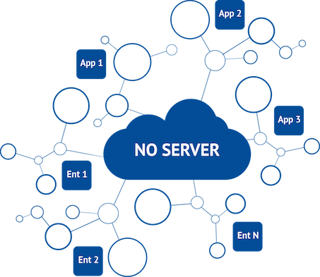
区块链简介
Ledger
Alice → Bob | 5.4
Bob → Cindy | 100
Frank → Gary | 700
Carl → Dave | 0.001
… | …
Index
Notes:
World's first decentralized Cryptocurrency
Invented in 2009 by Satoshi Nakamoto (中本聪)
No bank or central authority
Distributed consensus system
How transaction is done
How to transfer
RSA
Bitcoin cryptography
HASH 256
To understand: blockchain.info
Youtube: blockchain.info

Slide 5
区块链的简化模型 – 100个结点分布式数据库
场景一：这100个节点实际上的拥有者是一个机构，
所有节点处在该机构的内网当中，
这个机构可篡改这100个数据库
100个节点之间是处于一个可信任的环境，并且受控于一个实体，这个实体具有绝对仲裁分配权。
场景二：这100个节点分归不同的人所有
区块链组织(基于共识模型)
不可篡改
可追溯
去中心化

Slide 6
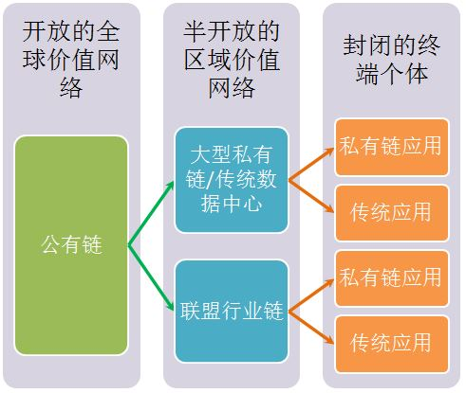
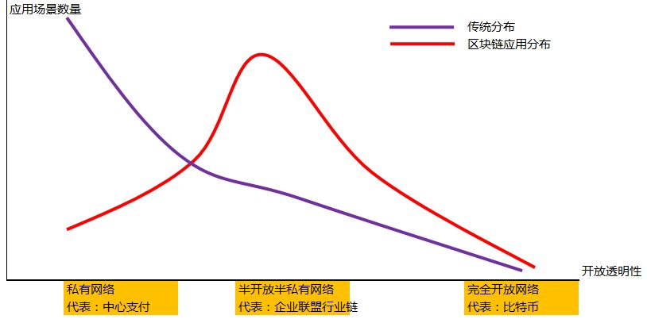
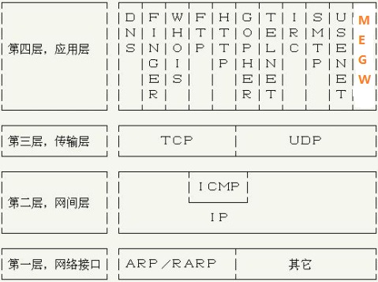
区块链问题
未来价值流通网络
区块链只解决了记账的问题
解决了资产有效交割的问题
并没有解决供需信息配对的问题。
区块链交易所
区块链应用场景分布问题
MEGW = Money Exchange Gateway = 价值交换网关协议

Slide 7
DAO
分布式自治组织 / 公司
2016年5月，通过众筹150 million $，用于投资区块链相关项目
投资项目通过分布式投票决定
完全通过智能合约完成，所有人可以审计，看相关内容
为与现实法律系统沟通，成立基于瑞士的公司
开源，基于Ethereum Solidity
最大众筹1.5亿美元
智能合约中splitDAO有漏洞
300多万以太币通过漏洞被转移至子DAO
2016年7月在1920000区块强行把The DAO及其子DAO的所有资金全部转到一个特定的退款合约地址，夺回黑客所控制的DAO合约的币
形成两条链
原链(ETC)
新的分叉链(ETH)
两种不同的价值观
Notes:
谈谈区块链（08）：以太坊分叉和以太币买卖_标清

Slide 8
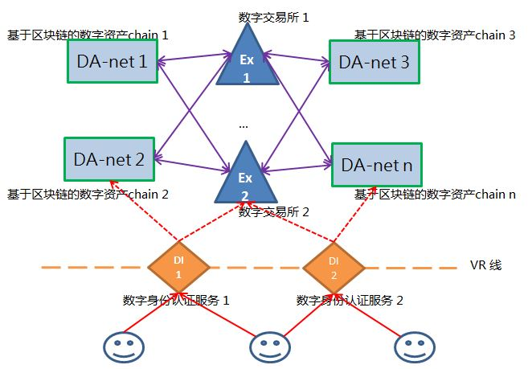
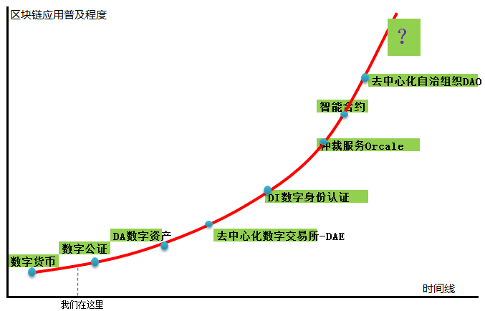
从区块链到DAO需要什么
区块链应用普及程度
Notes:
从区块链到DAO需要什么
http://bitkan.com/news/topic/19827

Slide 9
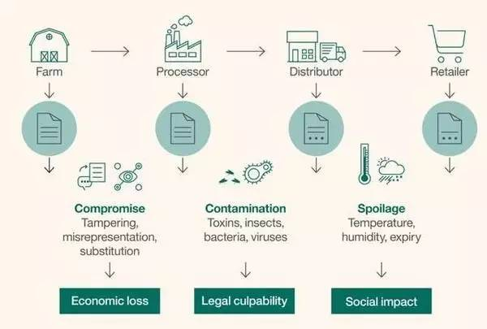
食品安全：农产品出厂全过程

Slide 10
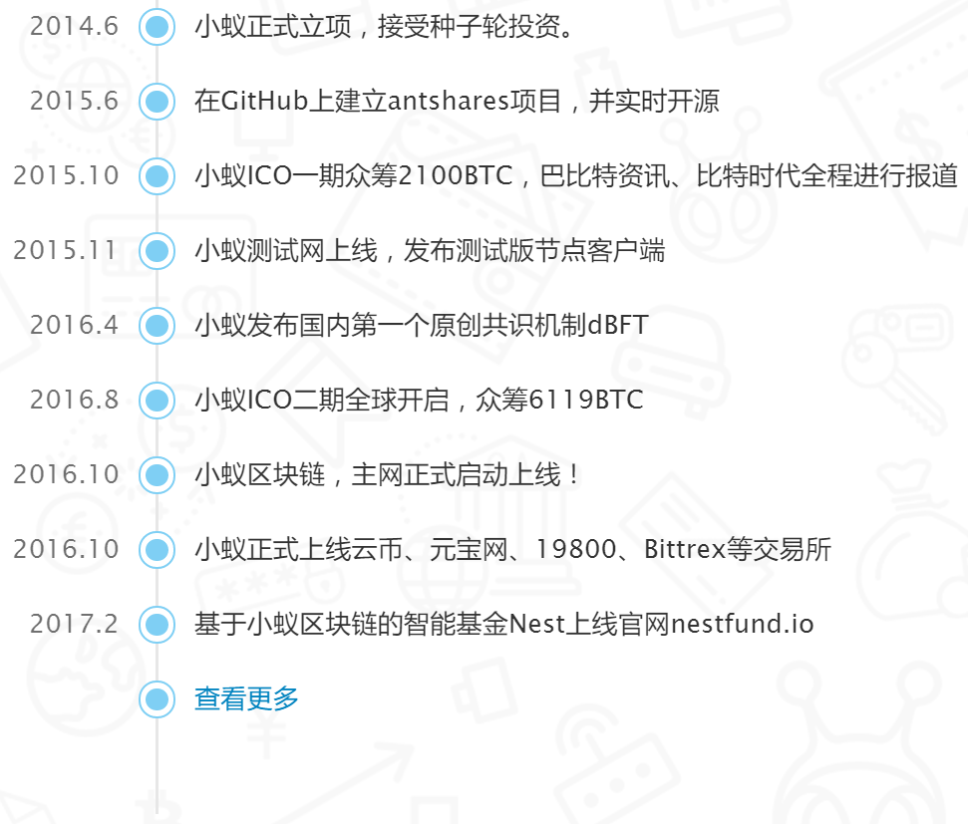
相关投资 -- ICO
IPO: Initial Public Offering (上市）
ICO: Initial Coin Offering^{[x]}
小蚁区块链
Slock.it
未来的ICO

Slide 11
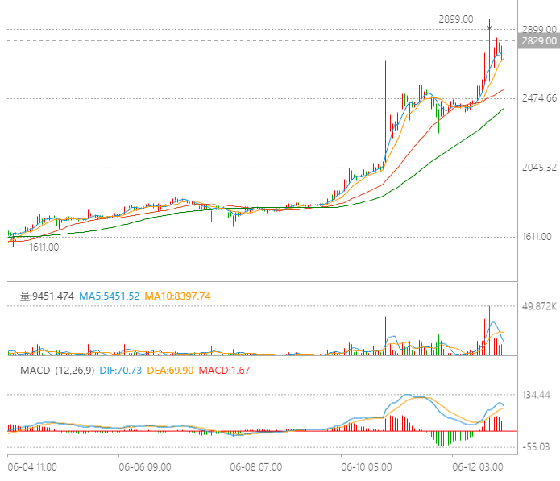
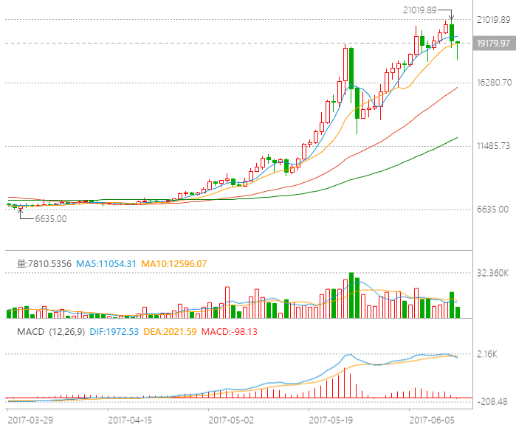
相关投资 -- 买卖比特币 / 以太币

Slide 12
Q & A
Index

Slide 13
References
谈国鹏Blog
如何用区块链构建一个价值流通网络
从区块链到DAO需要什么
以太坊wiki
以太坊生态系统中的工具和技术
史上最大众筹项目The DAO黯然落幕
..
Index

